Slide 1






Thứ … ngày … tháng … năm 2022
TOÁN
EM LÀM ĐƯỢC NHỮNG GÌ
(tiết 2)

Slide 2




KHỞI ĐỘNG
KHỞI ĐỘNG
ĐÀN VỊT CON BỊ LẠC MẸ. HÃY GIÚP VỊT MẸ TÌM CHÚNG NHÉ!

Slide 3




Tìm Đàn VỊT CON

Slide 4






12 - 7 = ?
A. 7
B. 5
C. 8
D. 19

Slide 5
290 - 90 + 20 = ?
A. 220
B. 22
C. 200
D.222

Slide 6
20 + 38 = ?
A. 68
B. 85
C. 58
D. 59

Slide 7
207 - ...? = 84
A. 121
B. 123
C. 122
D. 132

Slide 8

18 - 9 = ?
A. 6
B. 8
C. 5
D. 9

Slide 9

Chúng ta tiếp tục công việc chăm sóc trang trại của buổi trước nhé!

Slide 10

LUYỆN TẬP
KHỞI ĐỘNG
Các bạn cùng ấp trứng gà để nở thành đàn gà con bằng cách vượt qua các thử thách sau nhé!

Slide 11







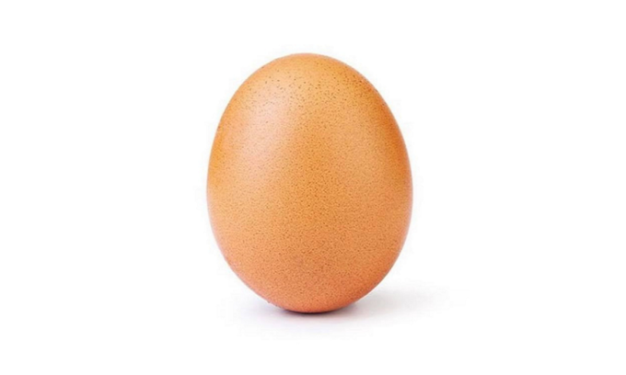
Slide này trình chiếu lên rồi khi HS nêu đáp án thì mình gõ chữ luôn vào rồi chữa bài.
6
6 x 5 5 x 6
5 x 4 5 x 7
20 : 2 20 : 5
1 x 2 1 x 5
Notes:
Slide này là

Slide 12
Slide này chiếu luôn đáp án. Thầy cô chọn slide nào thì để lại, ko thì xoá bớt đi ạ
6
20 : 2 20 : 5
1 x 2 1 x 5
6 x 5 5 x 6
5 x 4 5 x 7
>
=
<
<

Slide 13

Quan sát hình vẽ, viết
một phép nhân và một phép chia
7
Slide này trình chiếu lên rồi khi HS nêu đáp án thì mình gõ chữ luôn vào rồi chữa bài.

Slide 14



Woa! Tuyệt vời quá!!! Chúng ta đã có cả một đàn gà con. Bây giờ các em hãy ước lượng và đếm chúng xem trang trại có bao nhiêu con gà con nhé!

Slide 15
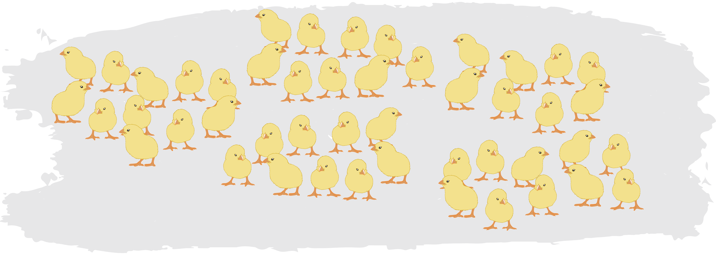
Ước lượng rồi đếm.
8
Ước lượng: Có khoảng con gà
Đếm: Có ....?..... con gà.
47

Slide 16
Vui học
KHỞI ĐỘNG
Các em giỏi quá! Đếm được số gà rồi chúng ta qua thăm trang trại vịt nhé!

Slide 17



Mỗi xe chở 2 chú vịt. Để chở cùng lúc hết các chú vịt ở hình bên, cần .?. Chiếc xe.

Slide 18

Mỗi xe chở 2 chú vịt. Để chở cùng lúc hết các chú vịt ở hình bên, cần .?. chiếc xe.
6
Tóm tắt
Bài giải
2
1
…. chú vịt : ….. chiếc xe
Để chở cùng lúc hết các chú vịt ở hình bên, cần số chiếc xe.
12
12 : 2 = 6 ( chiếc xe)
… chú vịt : chiếc xe
Đáp số: 6 chiếc xe.

Slide 19
Thử thách
KHỞI ĐỘNG
Một buổi thăm quan thật thú vị. Sau khi tham quan xong tiện đường ghé nhà bà chơi, nhưng An chưa biết nên đi đường nào? Các em hãy giúp bạn vượt qua thử thách nhé

Slide 20



Có mấy cách để đi từ nhà An đến nhà bà?

Slide 21
Có mấy cách để đi từ nhà An đến nhà bà?
Số cách để đi từ nhà An đến nhà bà là:
2 x 3 = 6 ( cách )
Đáp số: 6 cách.
Ta thấy từ nhà An đến điểm ở giữa có 2 cách đi. Từ điểm ở giữa đến nhà bà có 3 cách đi.
Do đó để tìm số cách đi từ nhà An đến nhà bà ta lấy 2 nhân 3.

Slide 22

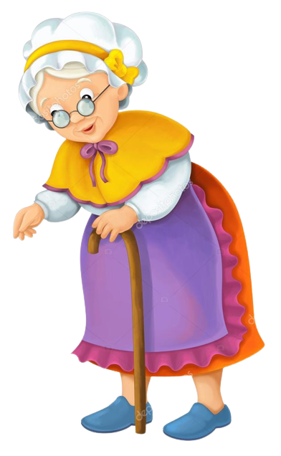

Chào cháu yêu. Cháu ngoan và giỏi quá!
Cháu chào bà!
Bà có khoẻ không bà?

Slide 23
Chúc mừng bạn hoàn thành thử thách!
TẠM BIỆT VÀ HẸN GẶP LẠI!

